Slide 1
Скучные уроки годны лишь на то, чтобы внушить ненависть и к тем, кто их преподает, и ко всему преподаваемому.
Жан-Жак Руссо

Slide 2
Мои 8 способов сделать урок географии интересным
Подготовила: Петухова Екатерина Александровна, учитель географии МОБУ «СОШ «Муринский центр образования №4»

Slide 3
Способ №1 Метод выбора ответчика
Веб-сайт
PiliApp
https://ru.piliapp.com/

Slide 4
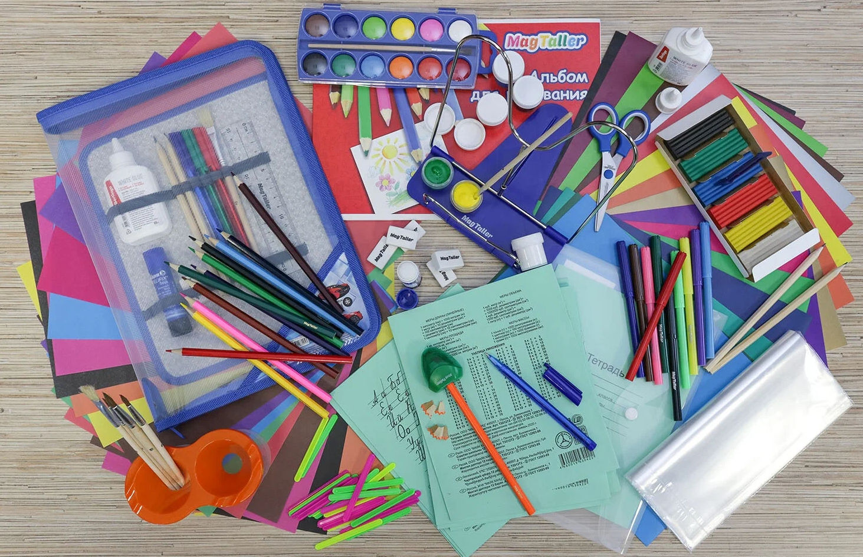
Способ №2 Метод выбора ответчика с помощью личного предмета

Slide 5
Способ № 3 Ассоциации

Slide 6
Способ № 4 «На сегодняшнем уроке я запомнил…», «Мне больше всего понравилось…»

Slide 7
Устами учеников

Slide 8
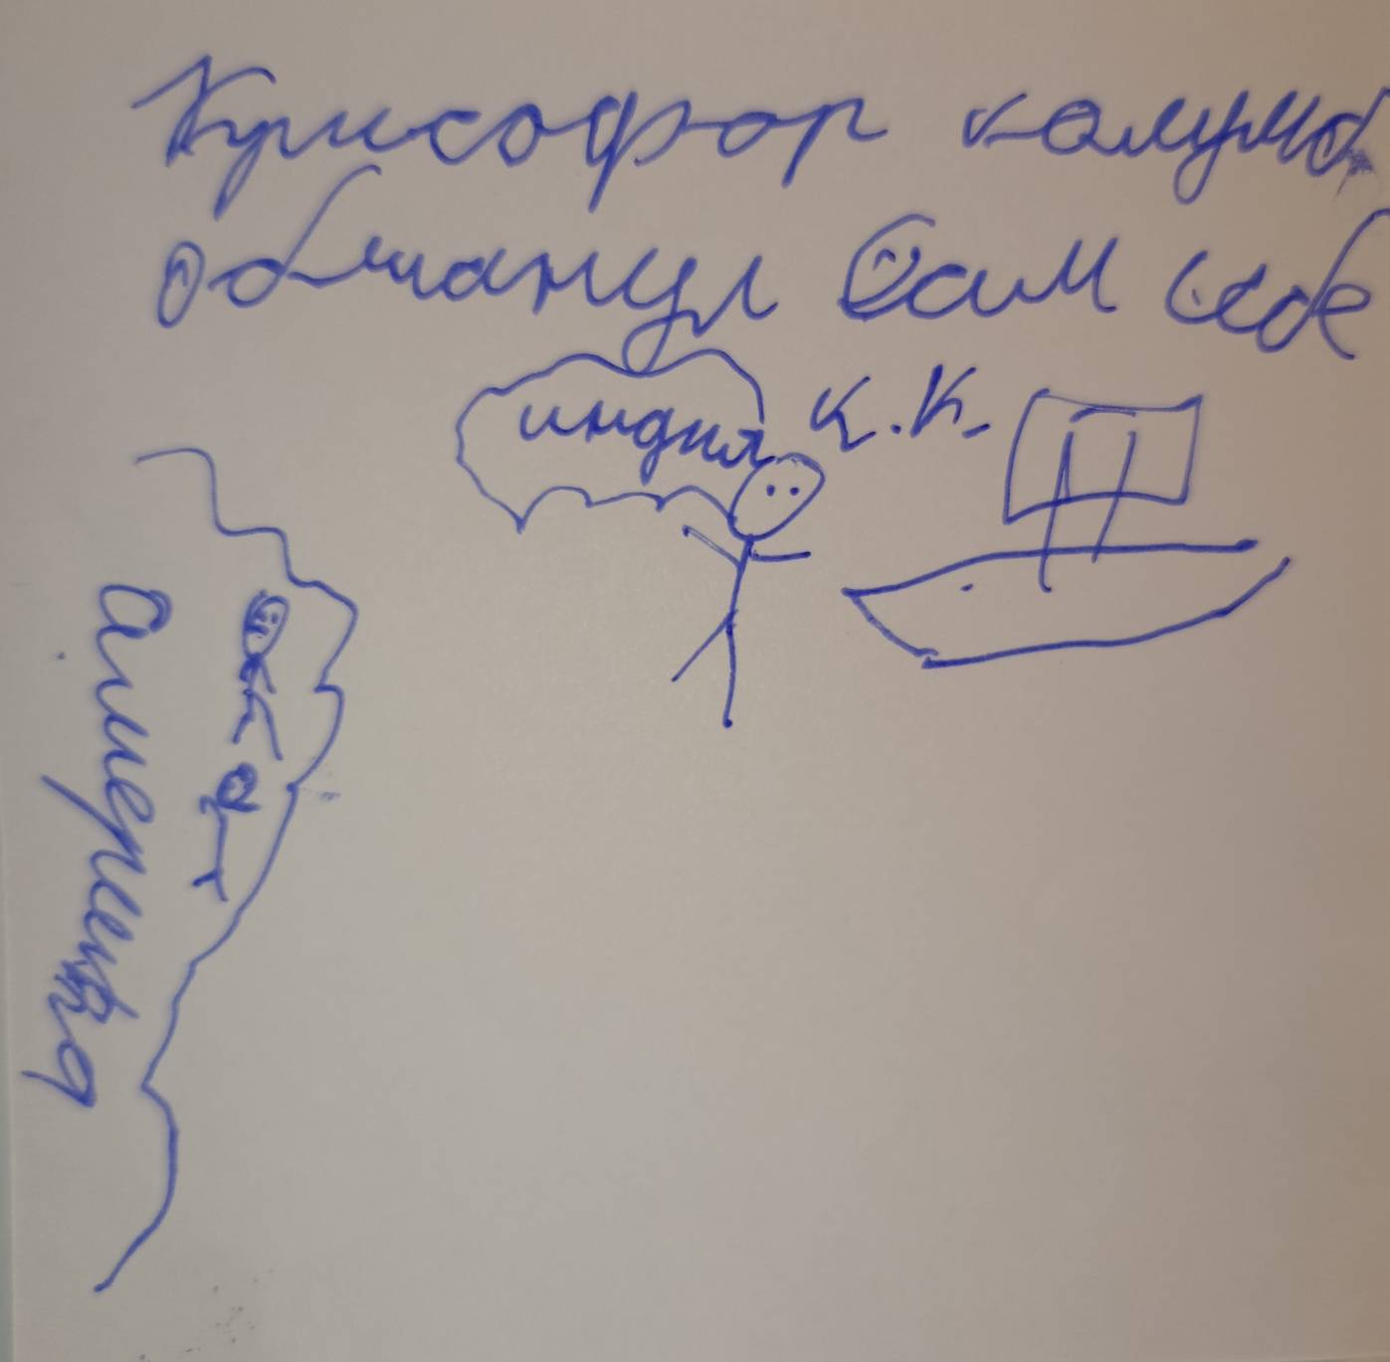
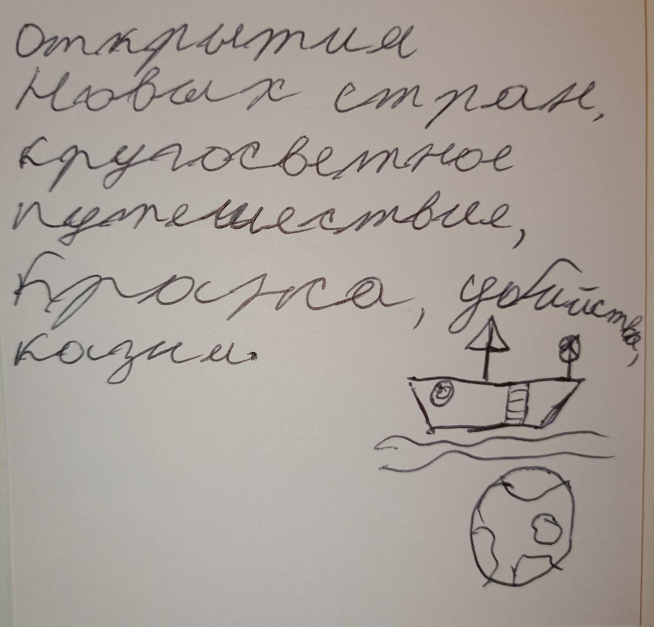
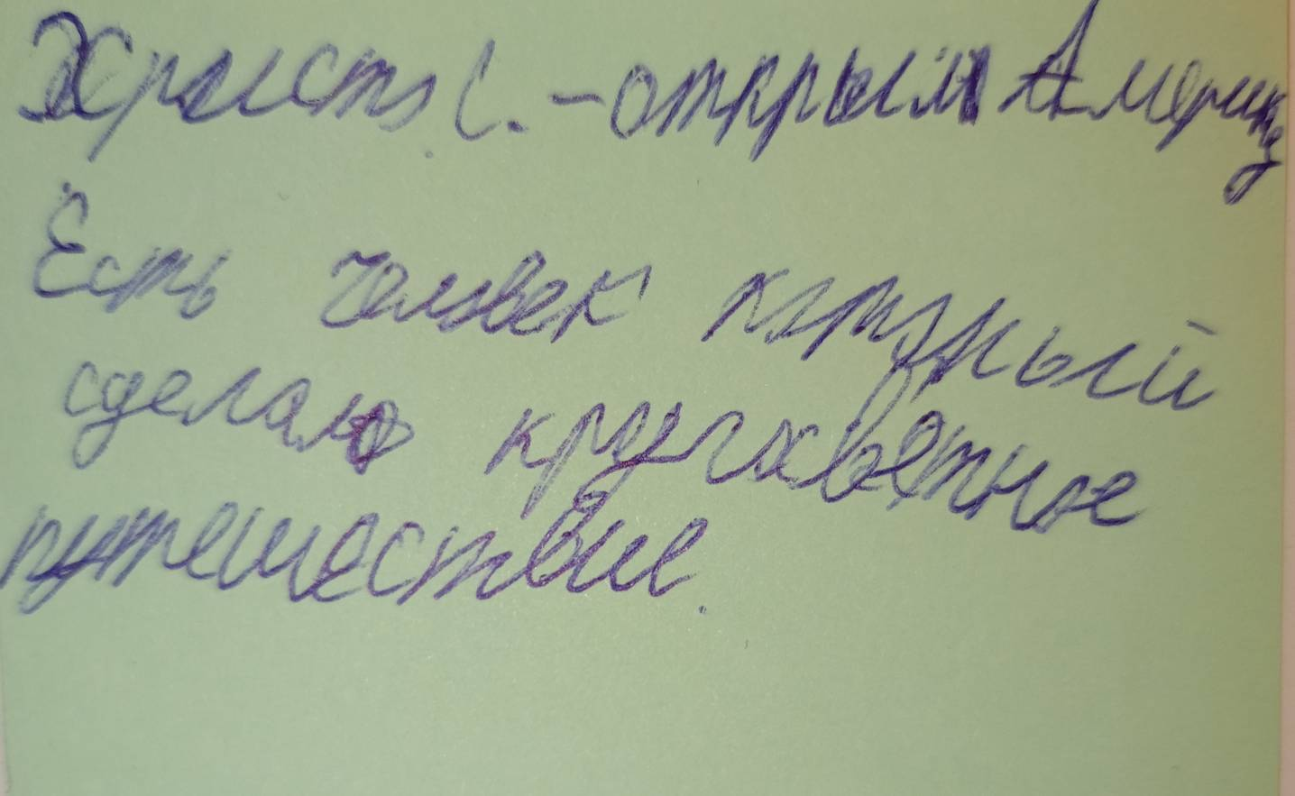
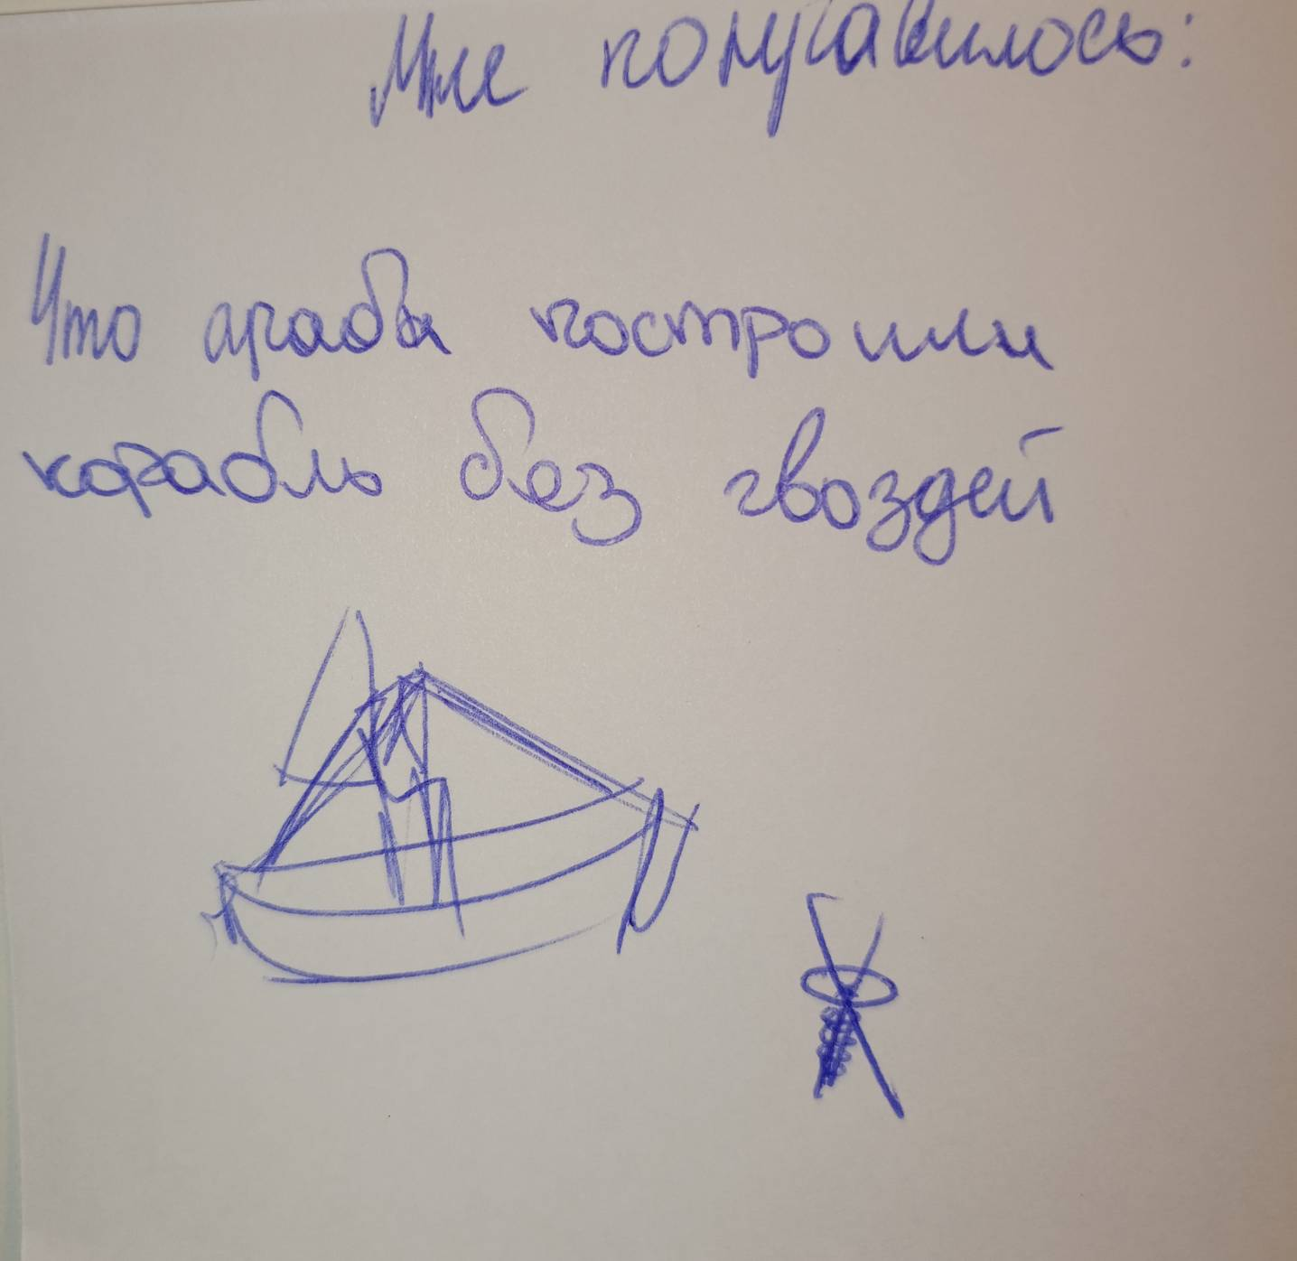

Slide 9
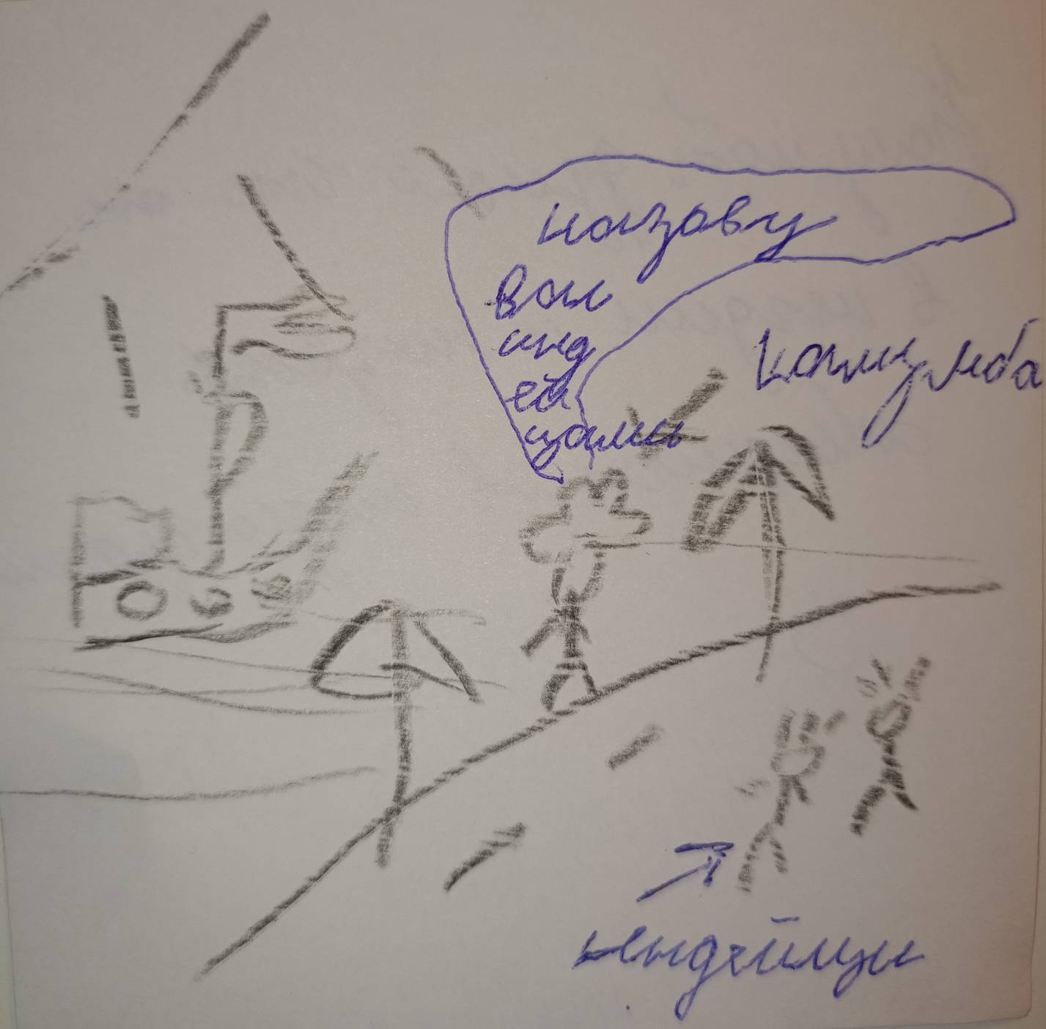
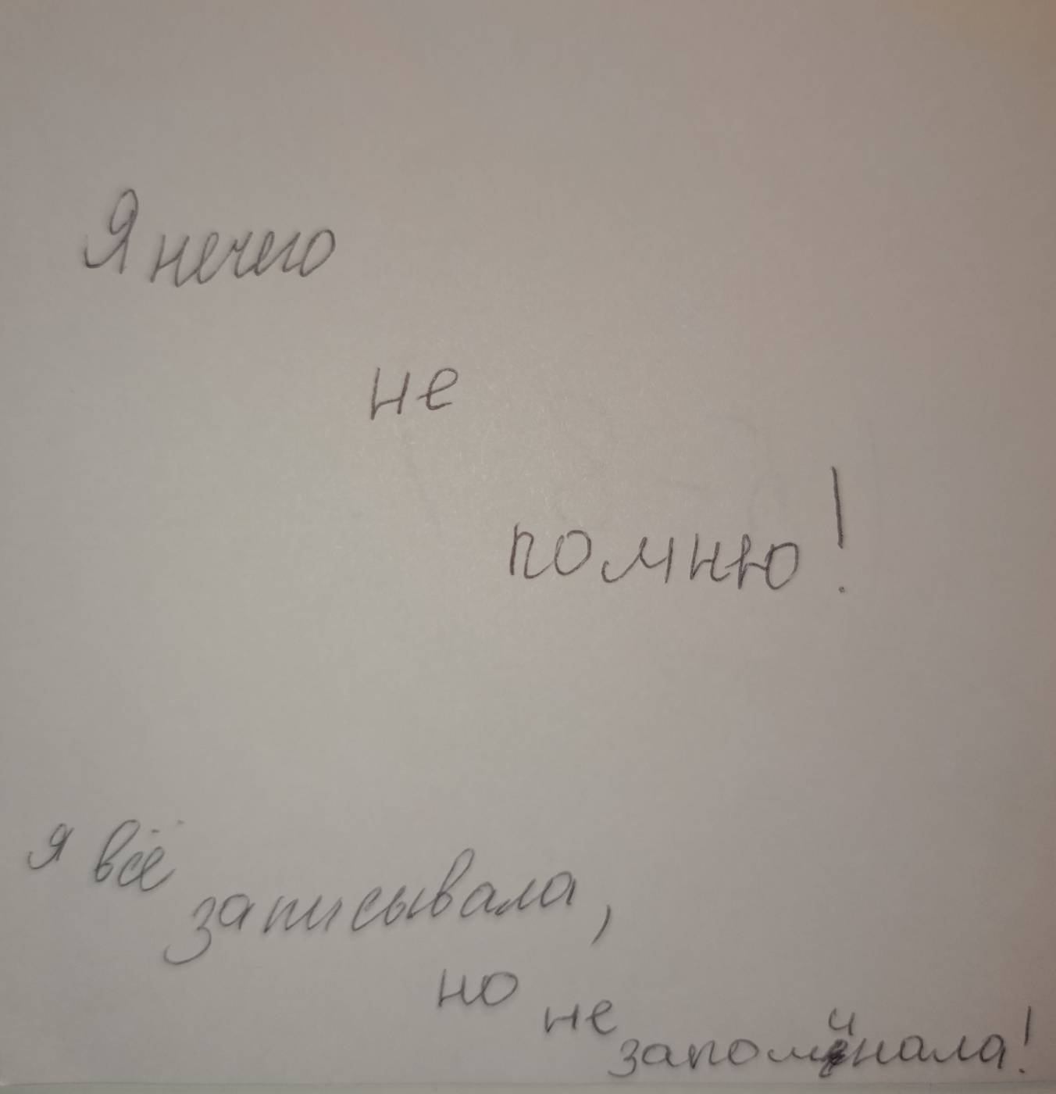
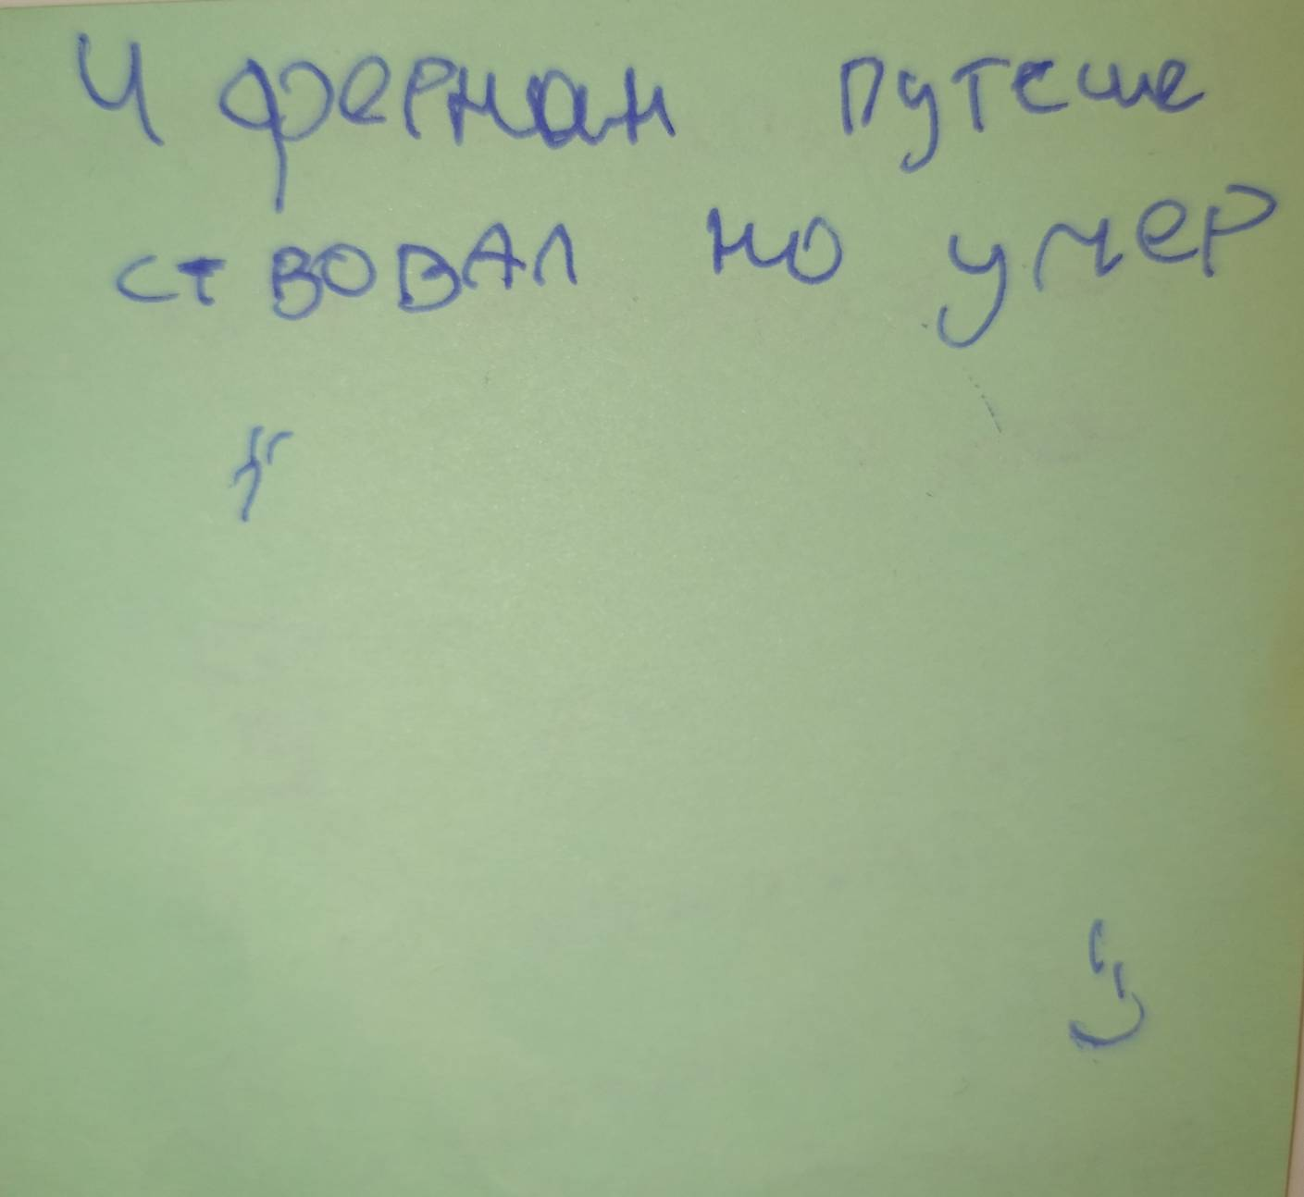

Slide 10
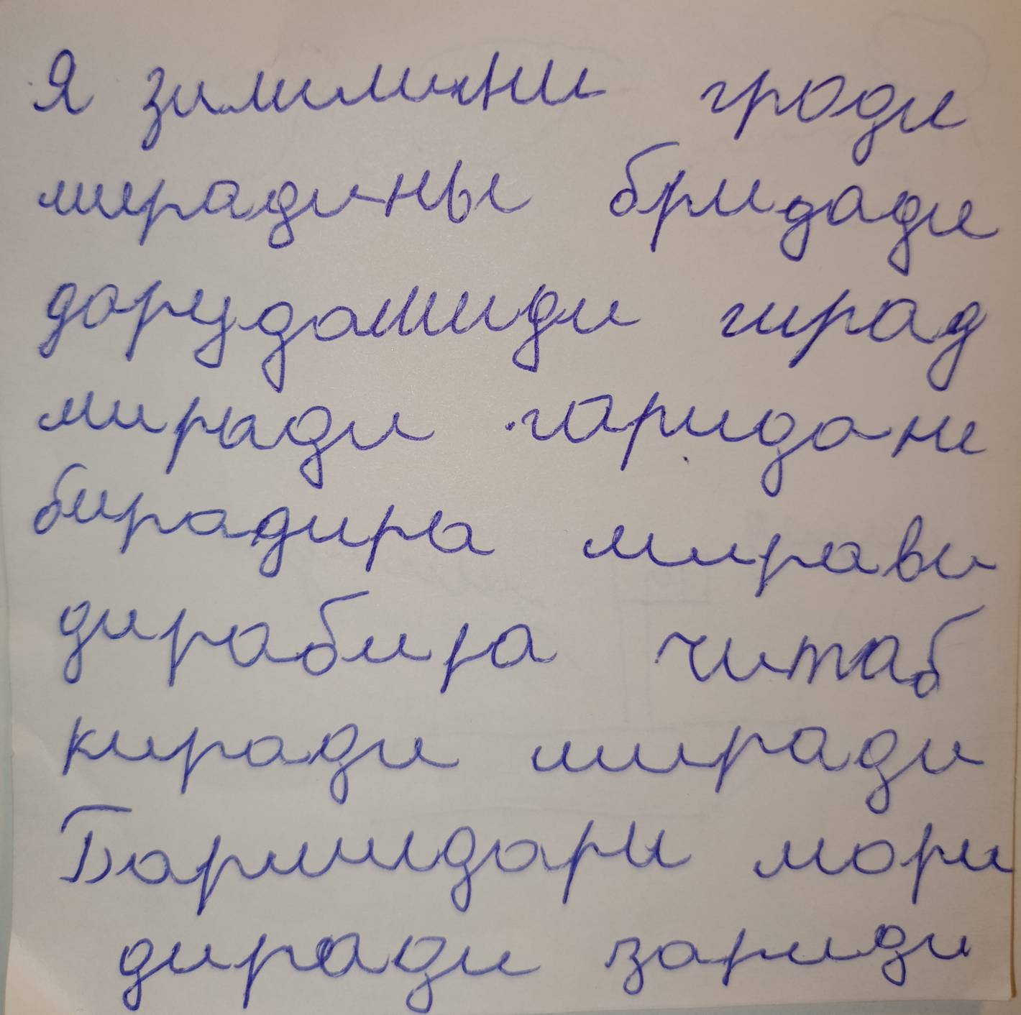

Slide 11
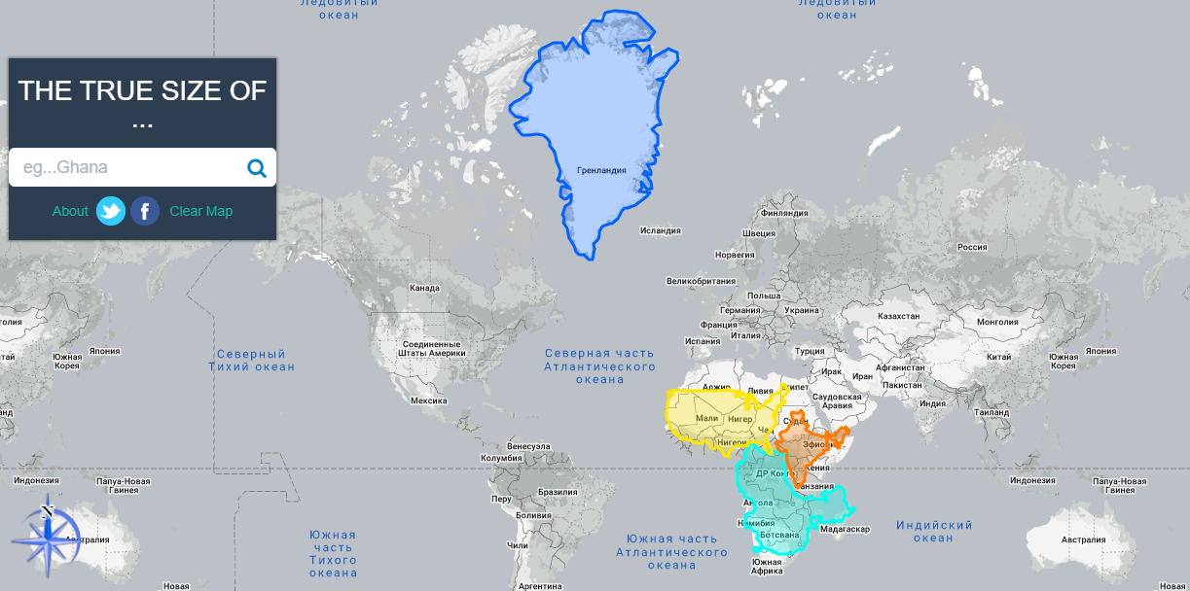
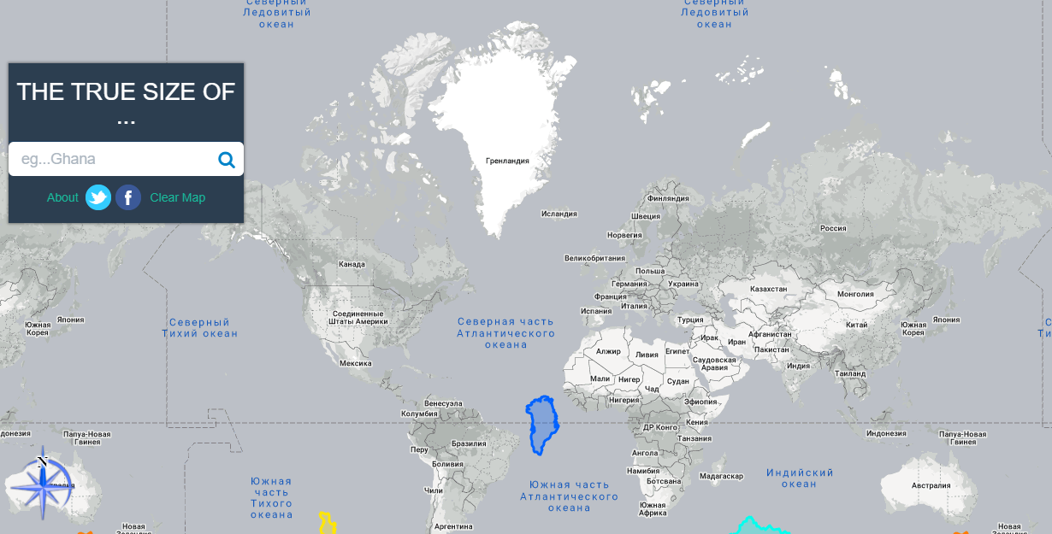
Способ № 5 Визуализация искажений на карте мира
Веб-сайт
The true size of

Slide 12
Способ № 6 Узнай меня

Slide 13
Способ № 7 Батарейка
1 ряд
2 ряд
3 ряд

Slide 14
Способ № 8 Анонимный вопрос

Slide 15
Лайфхак* для быстрой проверки домашнего задания и стимулирования учеников к своевременному выполнению письменного домашнего задания
Лайфха́к (англ. life hack) — хитрость или полезный совет, помогающий эффективно решить ту или иную проблему

Slide 16
Спасибо за внимание!
Творческих успехов в работе!

